Slide 1
Gestión documental electrónica desde la perspectiva de la
ISO 30301
Carlota Bustelo Ruesta

Slide 2
INDICE
Las normas ISO 30300
El contexto de transformación digital
Un relato sobre una implantación real
  7 perspectivas

Slide 3
INDICE
Las normas ISO 30300
El contexto de transformación digital
Un relato sobre una implantación real
  7 perspectivas

Slide 4
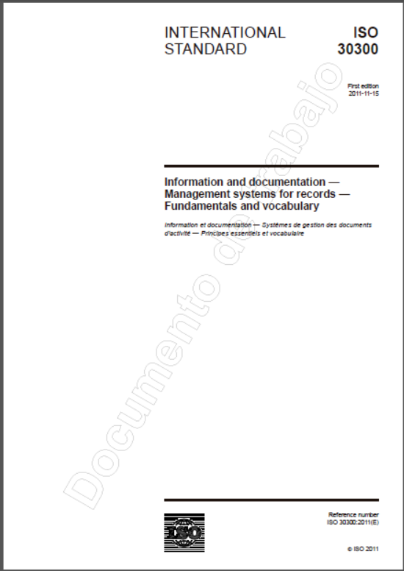
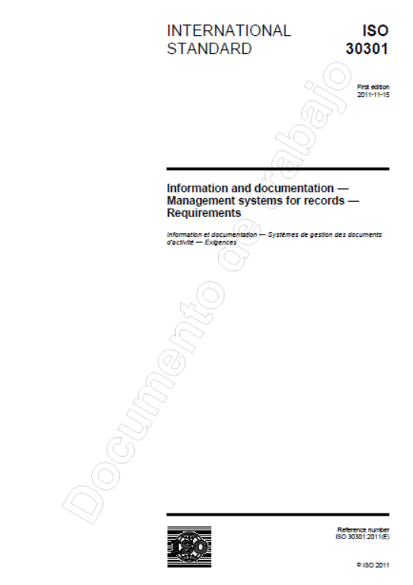
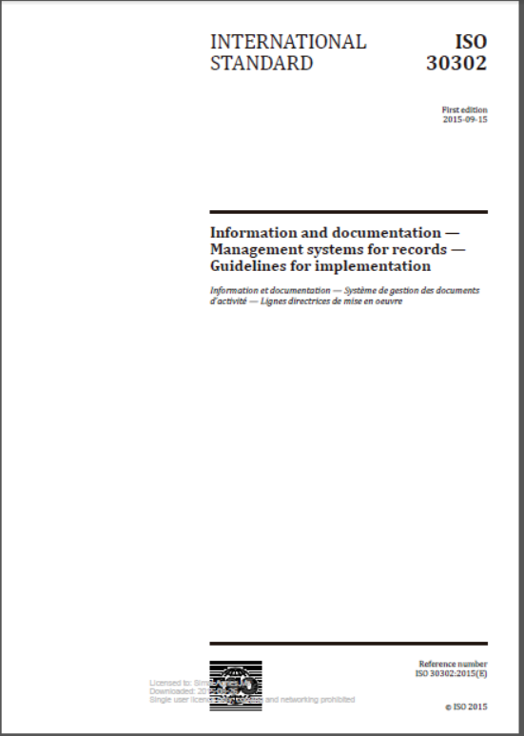
Serie de normas ISO 30300. Sistema de gestión para los documentos

Slide 5
INDICE
Las normas ISO 30300
El contexto de transformación digital
Un relato sobre una implantación real
  7 perspectivas

Slide 6

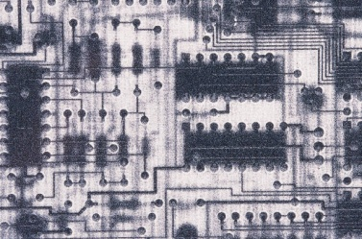



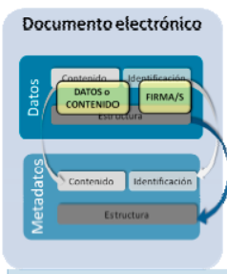
Documentos en el siglo XXI
Un mundo en trasformación
Contenidos, objetos digitales, evidencias digitales, documentos electrónicos, información corporativa

Slide 7
GESTIÓN DOCUMENTAL ELECTRÓNICA→ GESTIÓN DE DOCUMENTOS ELECTRÓNICOS
Plano operativo
Plano estratégico
Seguramente sin el motor de la tecnología las normas ISO de gestión documental no existirían
TODAS LAS ORGANIZACIONES HACEN GESTIÓN DE DOCUMENTOS
(BIEN o MAL)
EN EL MUNDO EN PAPEL DE FORMA ESTABLECIDA Y PRODUCIENDO “ARCHIVOS”
EN EL MUNDO DIGITAL CON UN GRAN DESCONCIERTO
NECESIDAD DE DIRECTRICES→ NORMAS ISO

Slide 8
INDICE
Las normas ISO 30300
El contexto de transformación digital
Un relato sobre una implantación real
  7 perspectivas

Slide 9



Un relato sobre una implantación real
En España: Ley 39/2015. Ley de procedimiento administrativo común- Transforma las administraciones públicas pues sólo permite la tramitación electrónica→ Cero papel como obligación (3 años de plazo para la implantación completa)
Adm. Pública
Proyecto de 3 años de implantación de la gestión documental electrónica basada en ISO 30301
ISO 30301

Slide 10
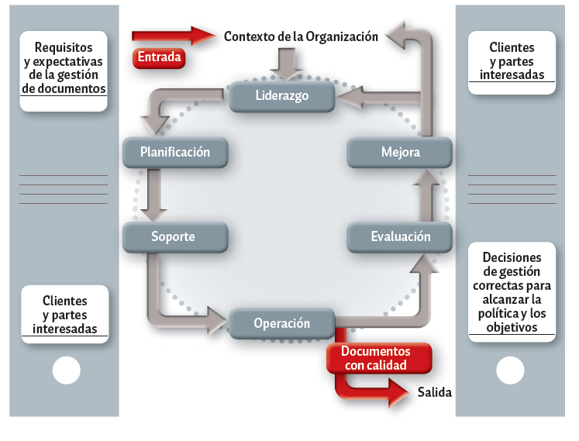
Esquema ISO 30301
Perspectiva 1: Contexto de la Organización: En la gestión de los documentos electrónicos parte de entender el contexto es también la arquitectura de información
Perspectiva 2: Liderazgo El apoyo de la alta dirección no es diferente en la gestión de documentos electrónicos
Perspectiva 3: Planificación La planificación de implementación de un sistema de gestión puede coincidir con la implementación de la gestión electrónica
Perspectiva 4: Soporte La documentación, la comunicación y la capacitación integran el componente tecnológico
Perspectiva 5: Operación La automatización permite una integración real de los proceso documentales
Perspectiva 6: Operación Las aplicaciones o sistemas de gestión de documentos son claves
Perspectiva 7: Evaluación y mejora. La evaluación del desempeño se adapta a la realidad de la gestión electrónica

Slide 11
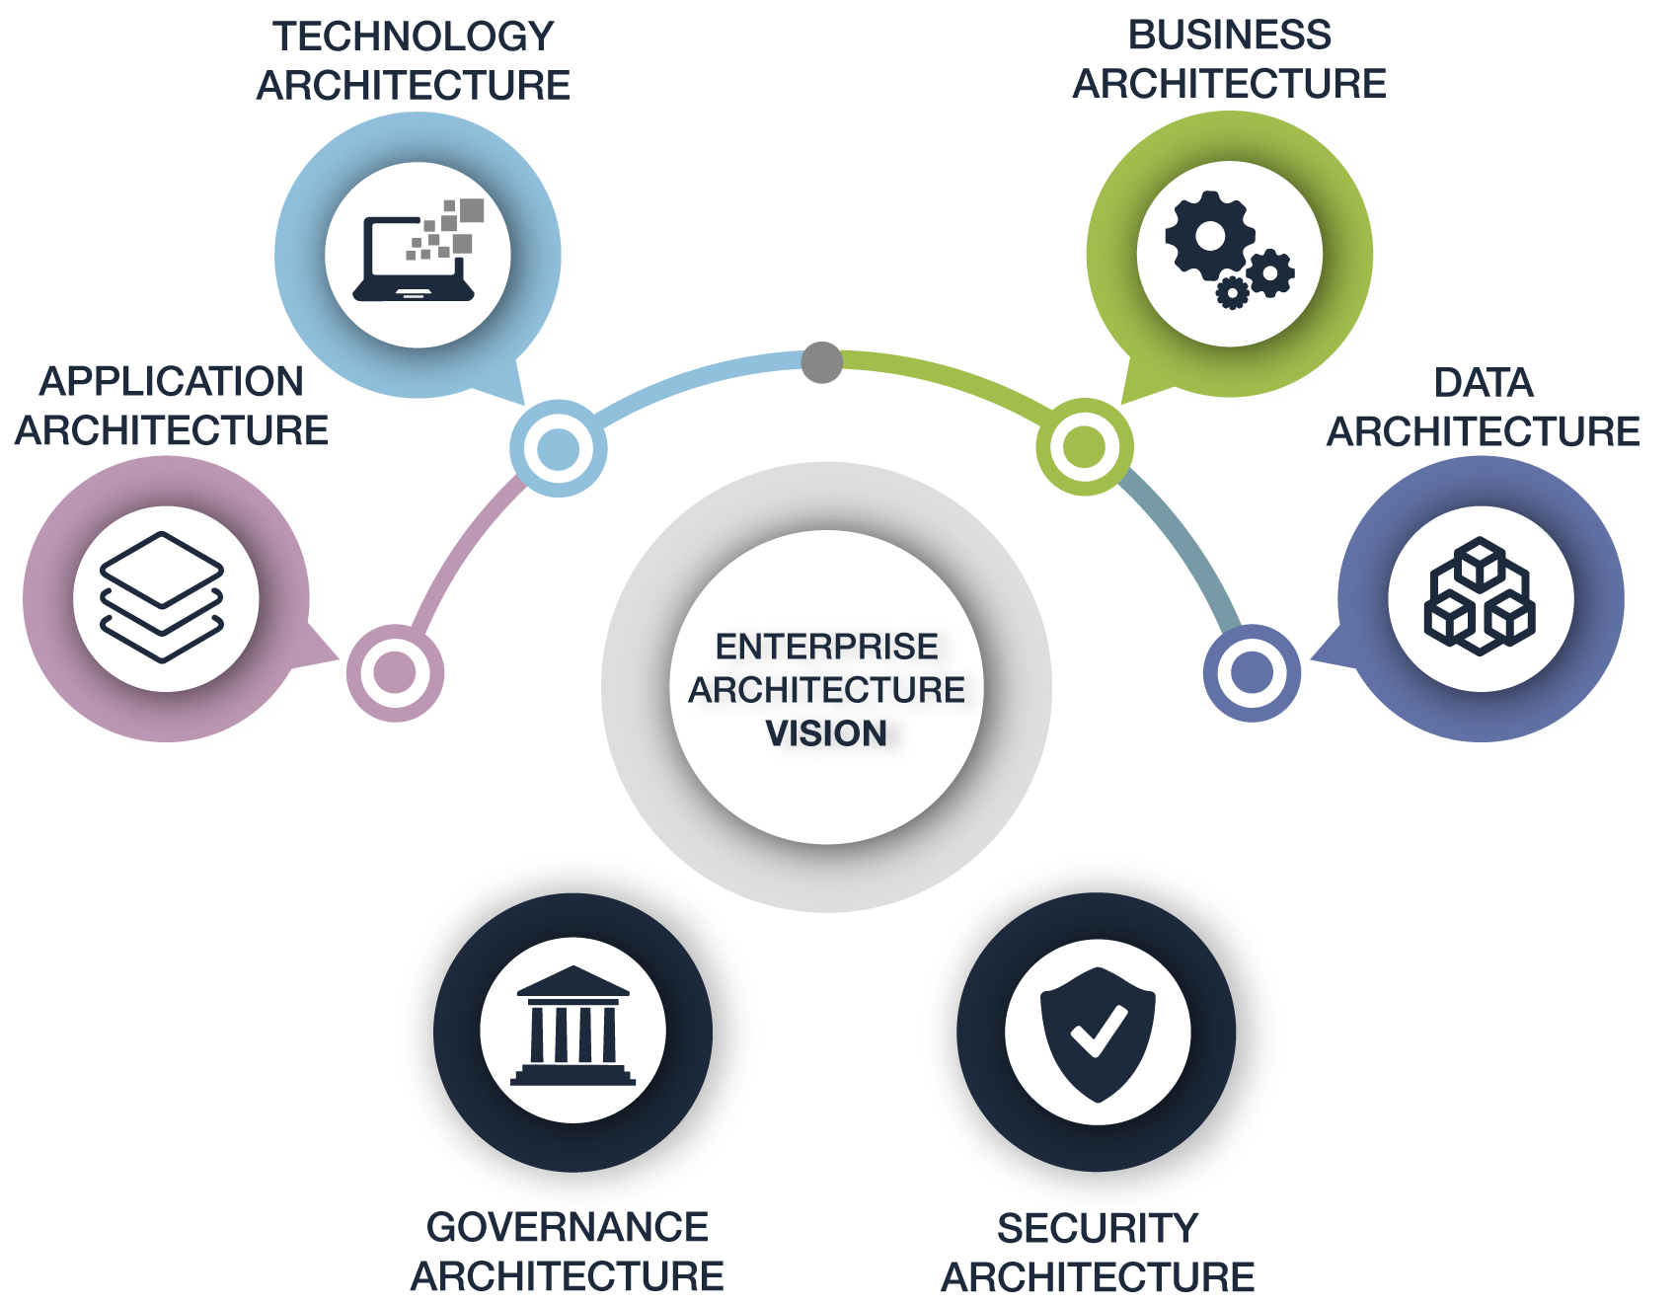
Esquema ISO 30301
Perspectiva 1: Contexto de la Organización: En la gestión de los documentos electrónicos parte de entender el contexto es también la arquitectura de información de la organización

Slide 12

Esquema ISO 30301
Perspectiva 2: Liderazgo El apoyo de la alta dirección no es diferente en la gestión de documentos electrónicos
Convencer….. Predicar con el ejemplo

Slide 13

Esquema ISO 30301
Perspectiva 3: Planificación La planificación de implementación de un sistema de gestión puede coincidir con la implementación de la gestión electrónica
Proyecto: Alcance, meta, hitos

Slide 14

Esquema ISO 30301
Perspectiva 4: Soporte La documentación, la comunicación y la capacitación integran el componente tecnológico
Se suman esfuerzos y se aplica un mensaje claro a los receptores

Slide 15
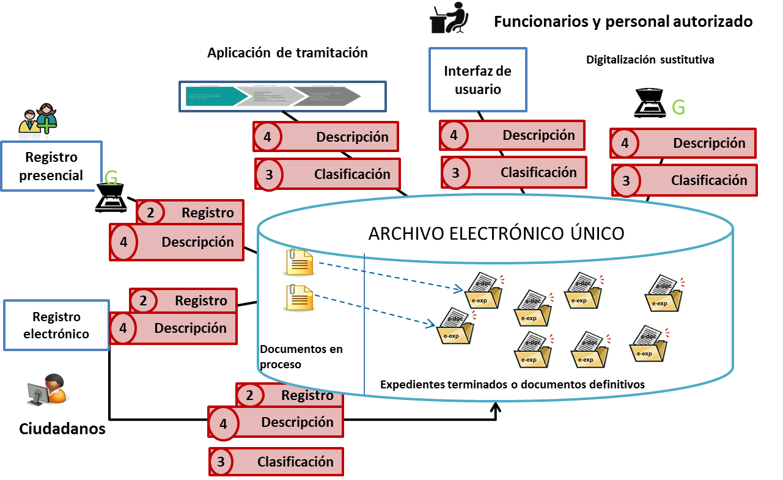
Esquema ISO 30301
Perspectiva 5: Operación La automatización permite una integración real de los procesos documentales
El usuario final hace gestión documental sin ser consciente de ello

Slide 16
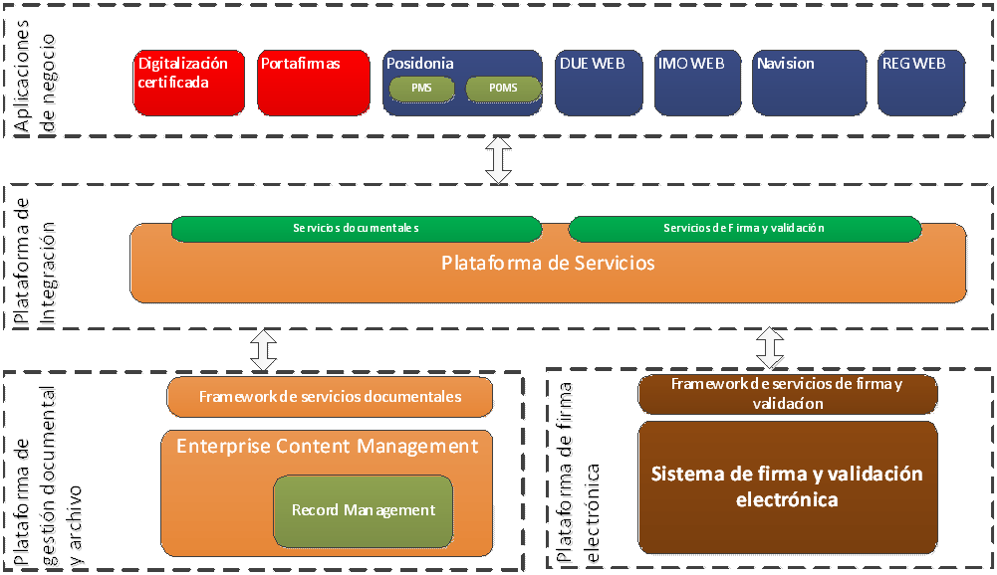
Esquema ISO 30301
Perspectiva 6: Operación Las aplicaciones o sistemas de gestión de documentos son claves

Slide 17

Esquema ISO 30301
Perspectiva 7: Evaluación y mejora. La evaluación del desempeño se adapta a la realidad de la gestión electrónica
La evaluación, gestión de no conformidades y acciones correctivas incluyen cuestiones relacionadas con la gestión electrónica

Slide 18
¡GRACIAS POR SU ATENCIÓN!

